Slide 1
Франція – батьківщина мистецтва кіно

Slide 2
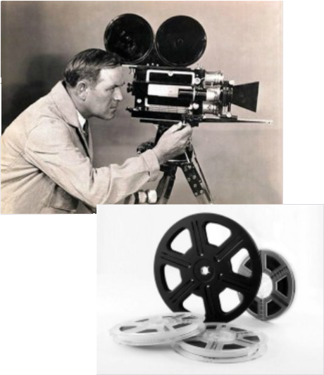
Французький кінематограф включає у себе твори кіно, створені французькою нацією, або її представниками закордоном.
Франція – батьківщина кіно.
Декілька ключових рухів кінематографу, таких як Нова хвиля, почалися саме в цій країні. Кіноіндустрія Франції є однією з найсильніших та шанованих у світі та за популярністю поступається хіба що Голлівуду.

Slide 3
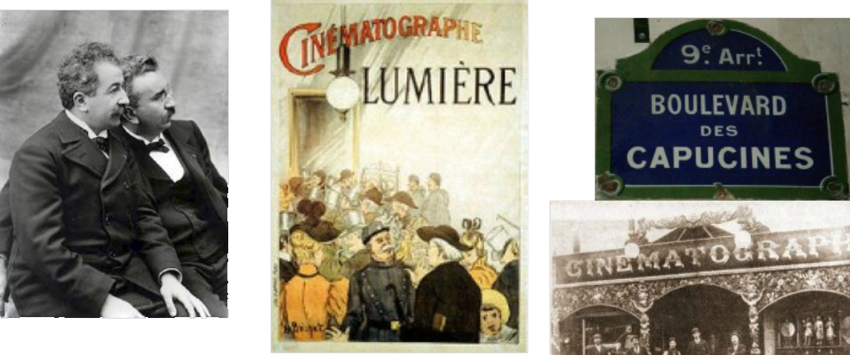
Заснування кінематографу
Народження кіно пов’язане із винайденням апарату, що дозволив відтворювати проекції об’єктів, що рухаються, і цей апарат був створений братами Луї та Огюстом Люи’єрами.

Slide 4
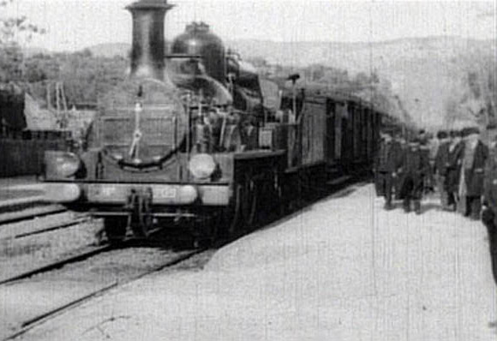
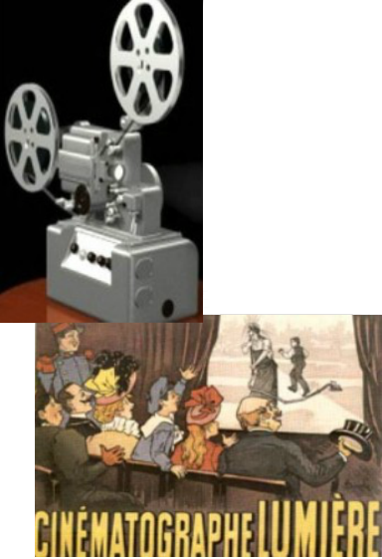
Луї та Огюст Люм’єри
Перша експериментальна демонстрація кінофільму Люм’єр була проведена 22 березня 1895 року для “членів спільноти заохочення національної індустрії”. В той день був продемонстрований фільм “Вихід робочих із фабрики Люм’єр”.

Slide 5
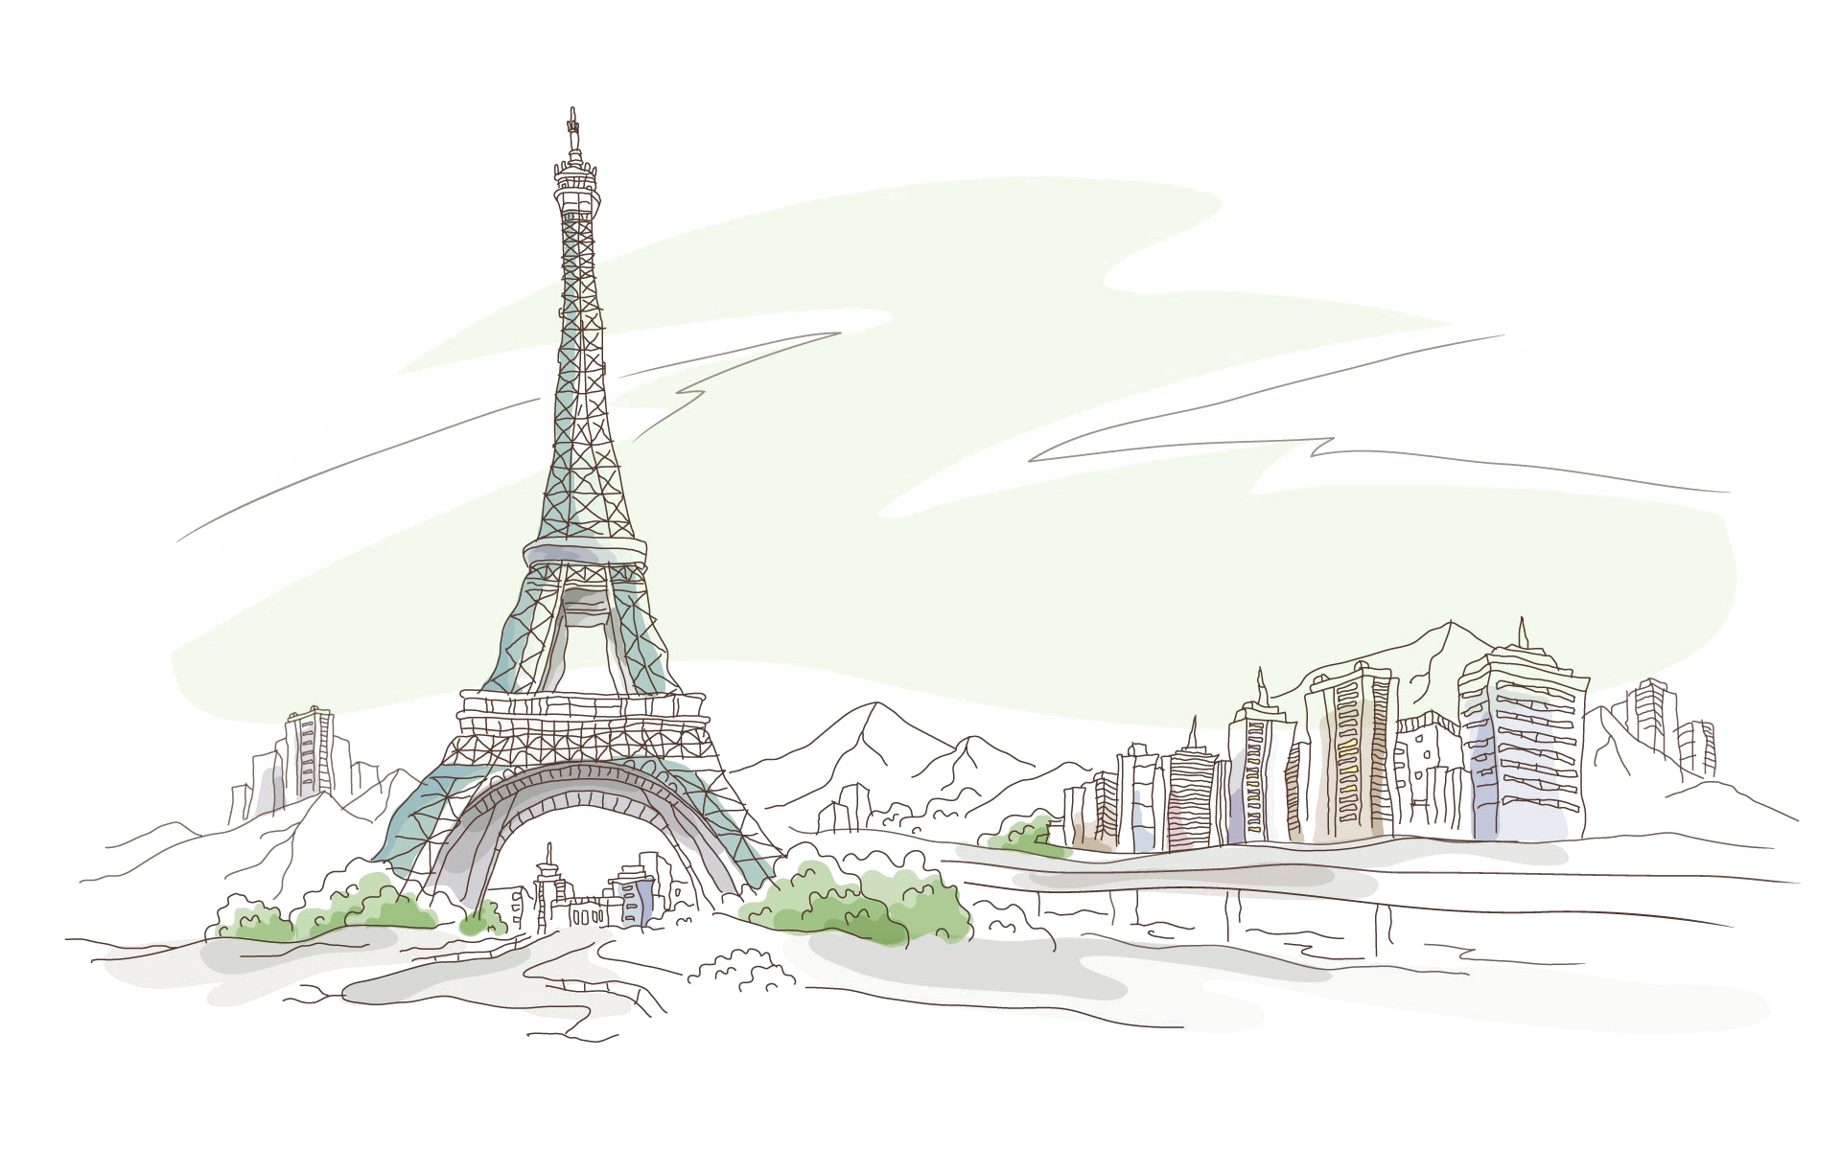
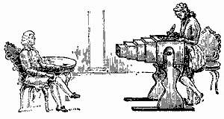
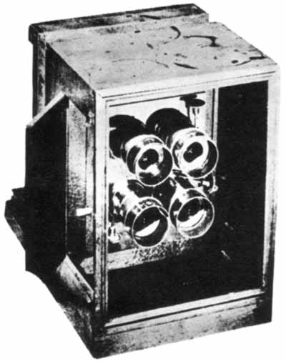
Технічний розвиток та народження жанрів
Відкриття Мельєса спеціальних видів кінозйомки наштовхнули інших винахідників на пошуки та експерименти в кіно. Проводились експерименти із мікро- та покадровою зйомкою студії братів Пате, студія “Гомон” експериментує із звуком, ведуться розробки кольорового відео, а 1908 року Андре Дебрі випустив знімальну камеру “Парво”, яка дозволили проводити нормальну та прискорену зйомку та стала однією із розповсюджених у світі.

Slide 6
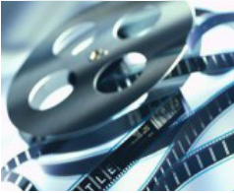

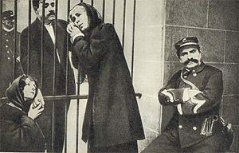
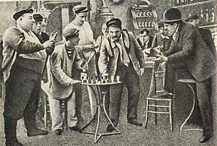
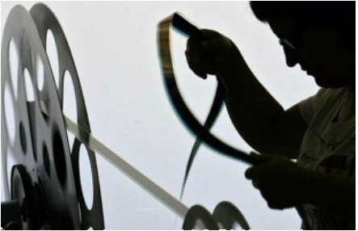
Брати Пате
Одне із перших кінопідприємств було створено братами Шарлем та Емілем.
Як і більшість інших підприємців, Пате зробили все, щоб перетворити кінематограф у вигідну справу, а тому налагодили масове виробництво апаратури. Вже у 1897 році вони побудували у Венсані (передмістя Парижу) студію для зйомки, обробки та випуски фільмів, там же був цілий цех із виготовлення апаратури…

Slide 7
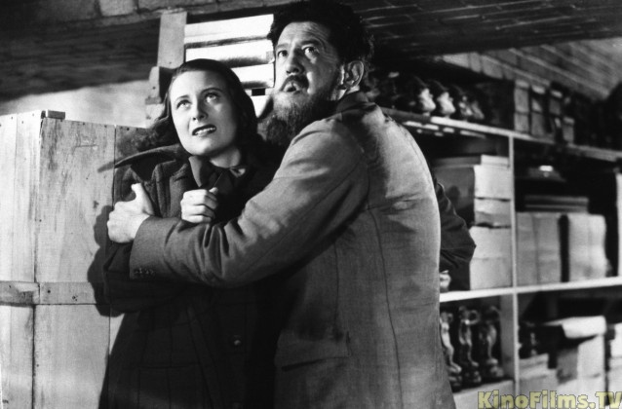
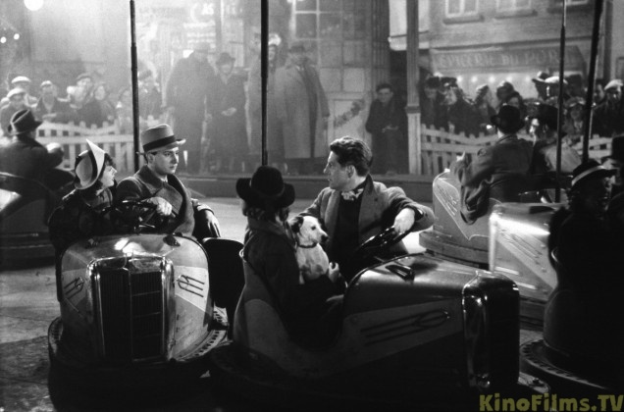
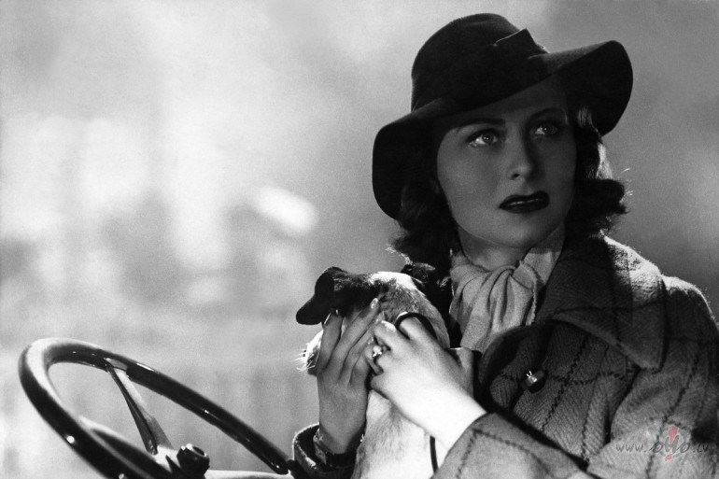
Французький кінематограф 1930—1940-х
років був відзначений поетичним реалізмом .
Після виходу на екрани фільму «Набережна туманів» актори Ж.Габен і М.Морган стали найвідомішою парою екрана .Фільм М.Карне «Діти Порайка» був визнаний одним із кращих
В історії та сприяв розквіту авторського кіно .
Ж.Таті («Святковий день»),Р .Брессон («Дами
Булонського Лісу»), Ж.Кокто(«Красуня і чудовисько» ) створили свої неповторні кінематографічні «світи» .

Slide 8
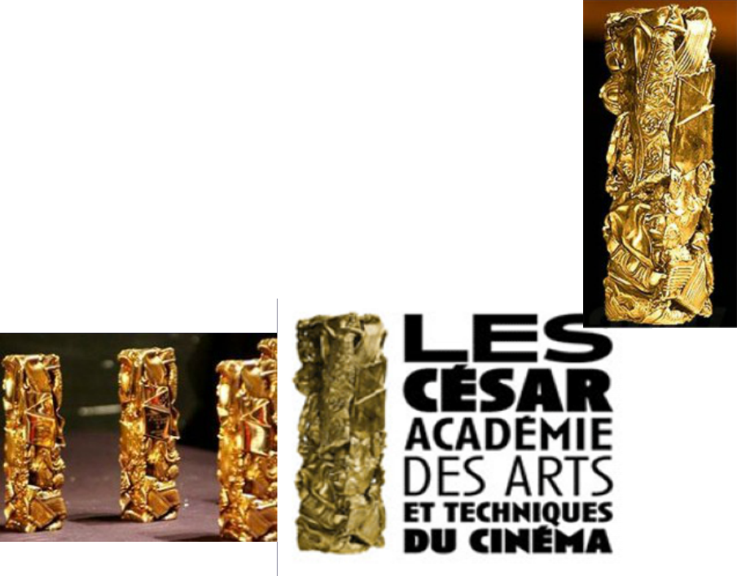
Сучасне французьке кіно
Сучасне французьке кіно – це витончене мистецтво, в котрому психологія та драматизм поєднуються з пікантністю та художньою красою зйомки. Сьогодні його стиль визначають режисери Люк Бессон, П’єр Жане, Франсуа Озон, Філіпп Гарель та актори Жан .рено, Одрі Тоту, Софі Марсо, Матьє Кассовітц, Крістіан Клав’є, Луї Гаррель.

Slide 9
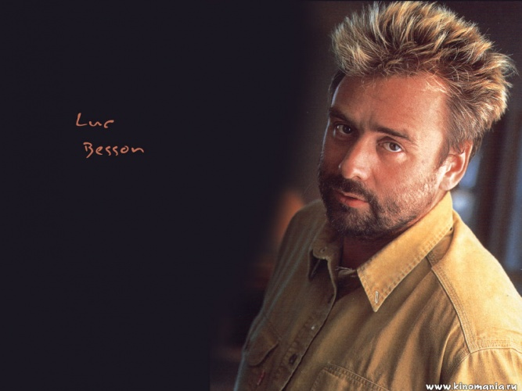
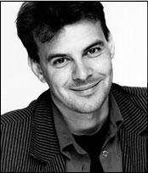
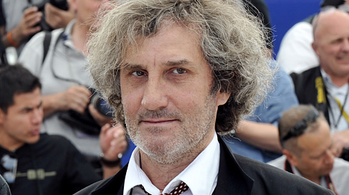
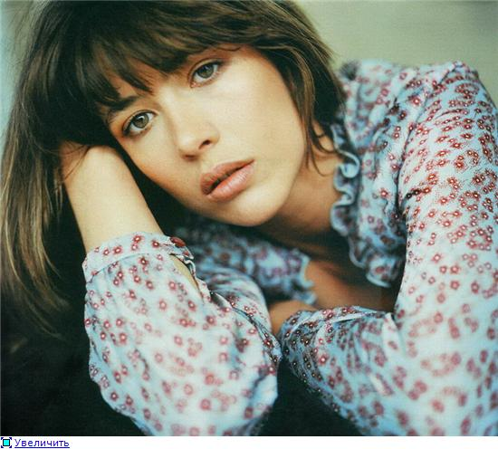
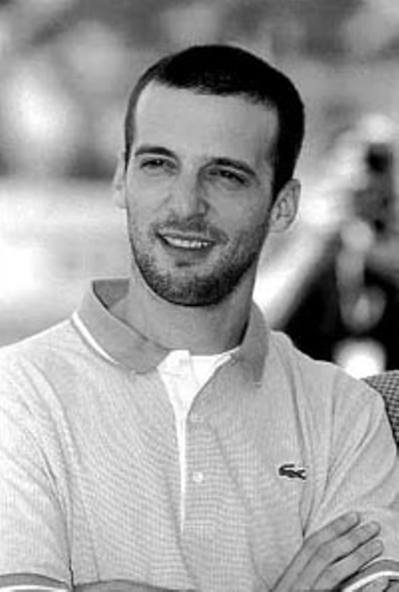
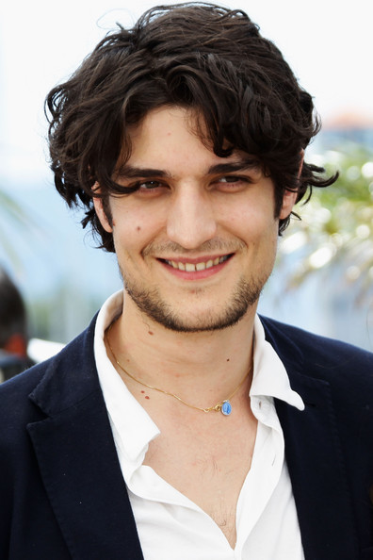
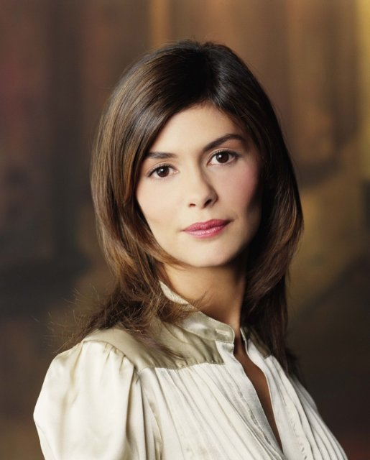
Сучасне французьке кіно
Сьогодні його стиль визначають
режисери:
Люк Бессон,
П’єр Жане,
Франсуа Озон,
Філіпп Гарель
Актори:
Одрі Тоту,
Софі Марсо,
Матьє Кассовітц,
Крістіан Клав’є,
Луї Гаррель.

Slide 10
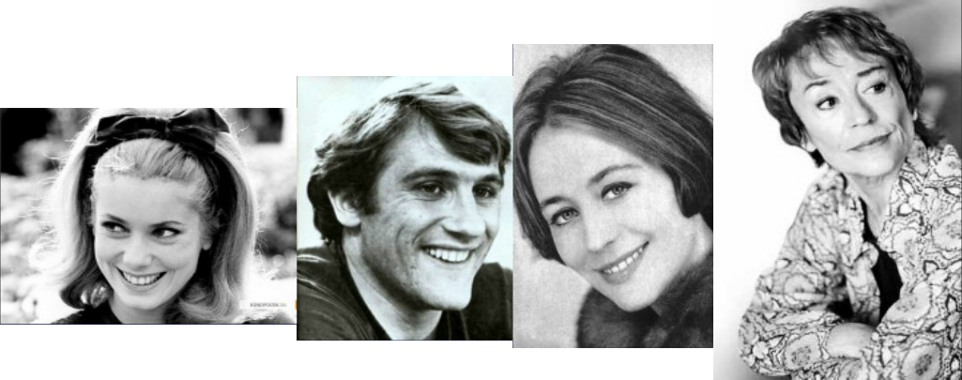
“Нова хвиля”
Нова хвиля французького кіно дарує світові кіно таких митців як Жан-Люк Годар, Клод Лелуш, Франсуа Трюффо, Клод шаброль, Луї Маль. З’явилися всесвітньовідомі мюзикли Жака Демі “Шербурські парасольки” (1964) та “Дівчата з Рошфору” (1967).

Slide 11
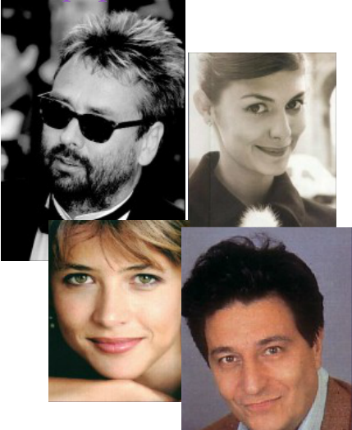
1960 – 1970.
З’явилася ціла плеяда акторів, серед яких найвідоміші
Жанна Моро,
Жан-Луї Трентіньян,
Жан-Поль Бельмондо,
Жерар Депардьє,
Катрін Денев,
Ален Делон,
Ані Жирардо,
Пьєр Рішар.

Slide 12
Дякую
за увагу !

